Slide 1
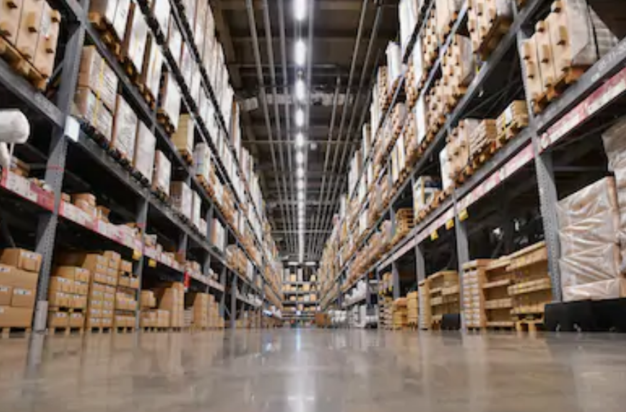
Auto
Warehouse
System
육군 17사단 정보통신대대
정보보호병 상병 방준식
육군 20사단 (소속)
(직책) 계급 김민욱

Slide 2
차례
개요
개발 동기
문제 인식
해결 방안
사업 전망
개발 과정
개발 환경
설계
회로도
코드
시연
개선 방안

Slide 3
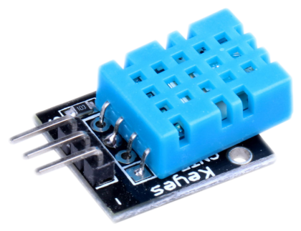
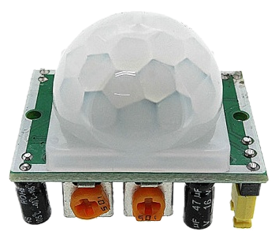
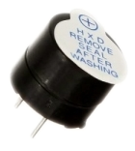

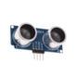
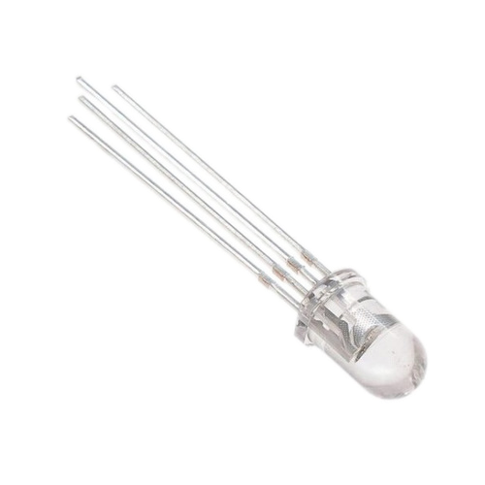
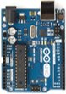
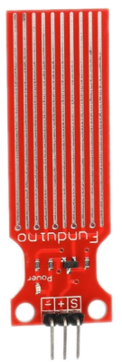
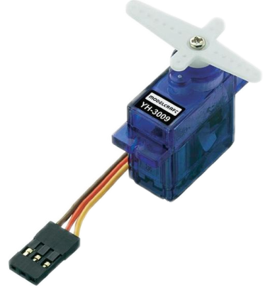
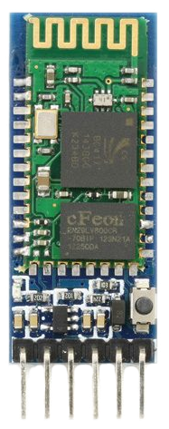

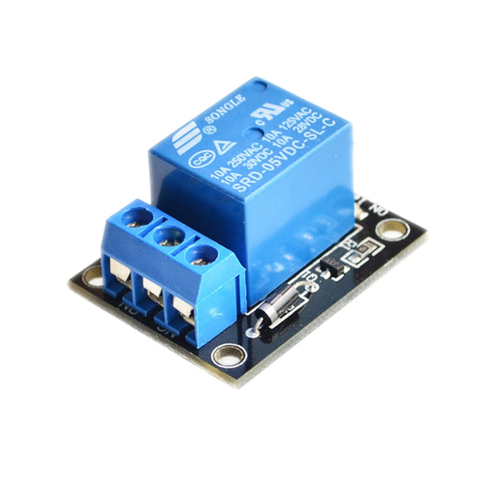
개요

Slide 4
문제 인식
움직임을 파악하여 경보를 울리는 방범 기능
보관중인 물건의 양을
자동으로 파악하면 편리할 것이다.
남은 공간을 알려주면 유용할 것이다.
온도에 따라 자동으로 냉난방기 가동
비가 오면 창문 닫기
비가 그치면 창문 열어 환기

Slide 5
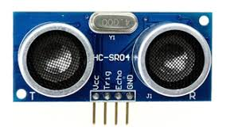
해결 방안
거리 측정을 통해 물건의 양 파악​
로 물건 위치 및 남은 공간 등 정보 표시
평시 : 움직임 O->X => 초음파 센서로 거리 측정
방범기능ON : 움직임 X->O => 로 경보
온습도 측정 후 정상 범위 벗어나면​
로 냉난방기 또는 가습 제습기 가동
블루투스를 통해 사용자 스마트폰으로 정보 제공

Slide 6

해결 방안
수분 센서로 빗물이 감지되면
모터로 창문 닫기

Slide 7
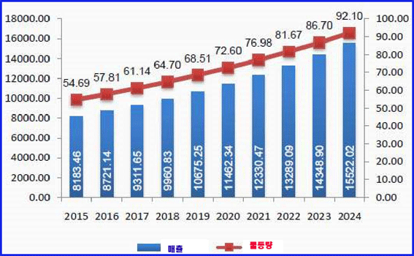
사업 전망
세계 물류 시장의 성장
출처 : Transparency Market Research, Cargo News

Slide 8
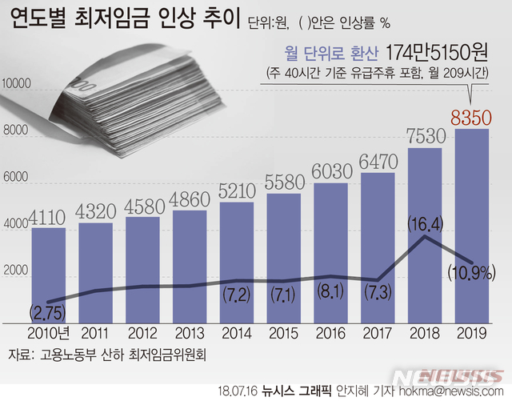
사업 전망
최저 시급의 인상

Slide 9
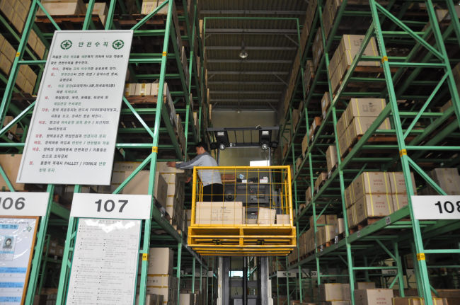
사업 전망
군 내에서 활용
1 ~ 10종 창고
전산소모품 창고
각 중대 창고
탄약고
육군군수사 제2보급단

Slide 10

사업 전망
군 내에서 활용
오늘 안에 OO창고에 있는 물건들 수량 파악 완료하도록!
오늘 들어온 보급품 보관할 공간이 어디 있나?
지금 비 오는데
빨리 뛰어가서 창문 닫고 와
자물쇠도 없는 창고인데....
도둑 안 들겠지..?

Slide 11
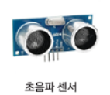
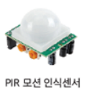
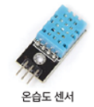

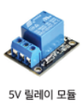
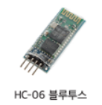
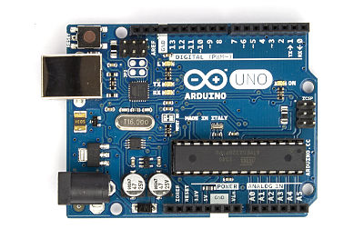
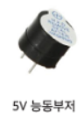
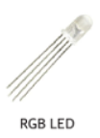
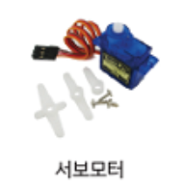
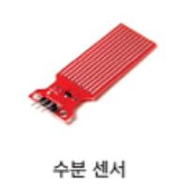
개발 환경

Slide 12
설계

Slide 13

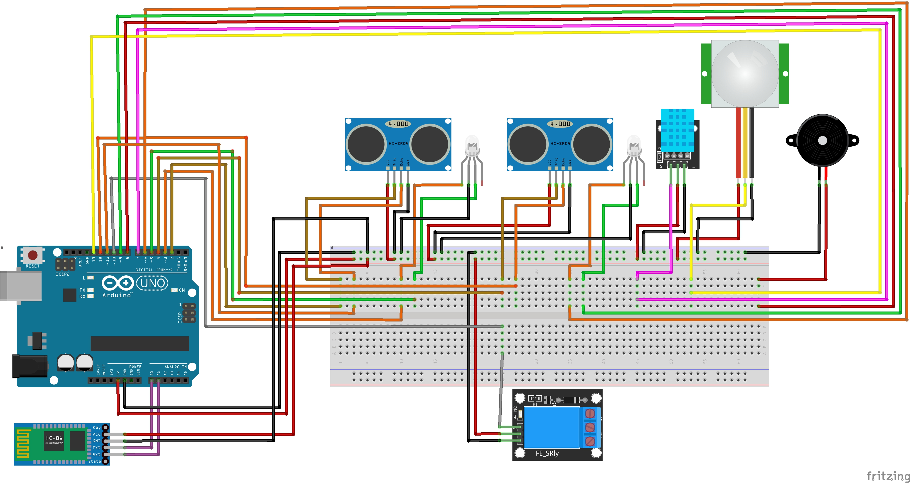
회로도

Slide 14
코드
변수 및 구조체

Slide 15
코드
명령어 처리

Slide 16
코드
거리 측정

Slide 17
코드
객체 생성

Slide 18
코드
온도

Slide 19
코드
외출 모드

Slide 20
코드
검색

Slide 21
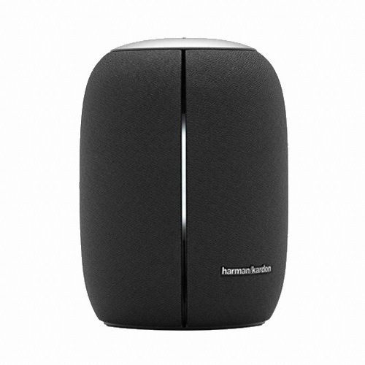
개선 방안
자연어 처리 + 음성 인식
지니야 ~ 창고에 삼성 프린터 토너 몇 개 남아있는지 알려줘

Slide 22
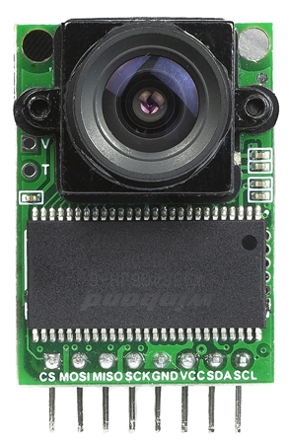
개선 방안
카메라 모듈
침입 발생!
도둑 이미지 촬영 후 전송

Slide 23
개선 방안
RFID 태그

